Slide 1
স্বাগতম

Slide 2
মোঃ শাহাদাৎ হোসেন মাসুদ
প্রভাষক, ভূগোল বিভাগ।
বালাতৈড় সিদ্দিক হোসেন কলেজ।
নিয়ামতপুর, নওগাঁ।
01718789156
raihan.mr61@gmail.com

Slide 3
পাঠ পরিচিতি
বিষয়: প্রাকৃতিক ভুগোল
অধ্যায়: দ্বিতীয়
শ্রেণী: একাদ্বশ

Slide 4
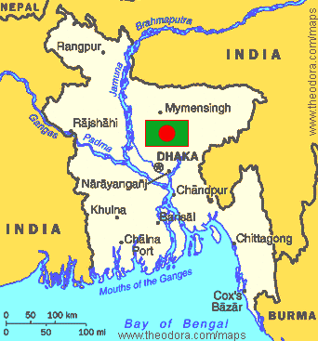
বাংলাদেশ

Slide 5
আজকের পাঠ
বাংলাদেশের ভূপ্রকৃতি

Slide 6
শিখন ফল
বাংলাদেশের ভৌগোলিক অবস্হান বলতে পারবে।
বাংলাদেশের ভূপ্রকৃতির প্রকারভেদ বলতে পারবে।
বাংলাদেশের ভূপ্রকৃতিক বৈশিষ্ট্য ব্যাখ্যা করতে পারবে।

Slide 7
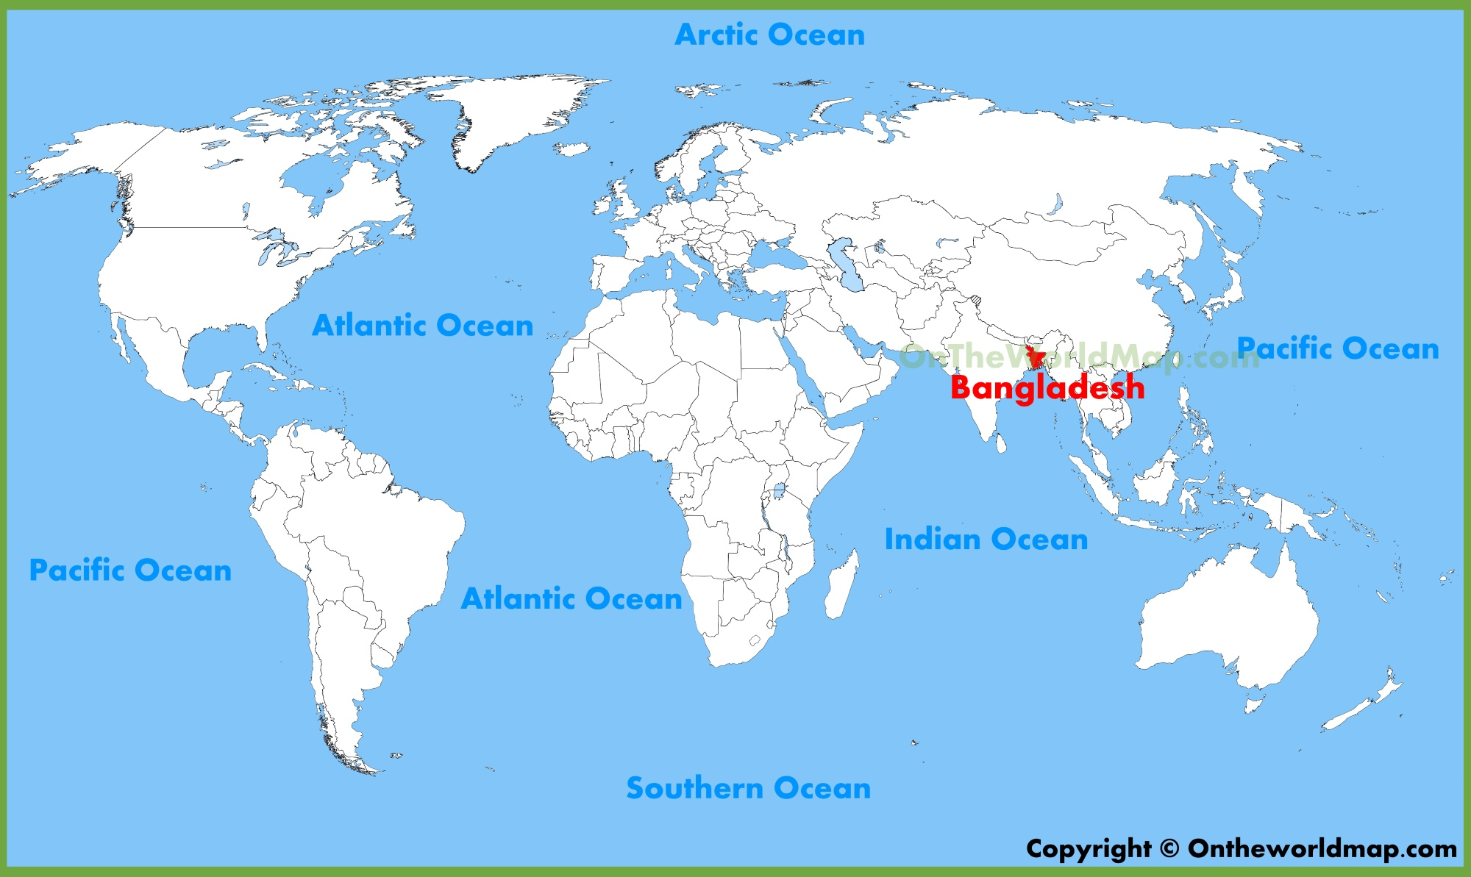
বাংলাদেশের ভৌগোলিক অবস্হান
বাংলাদেশ দক্ষিন-পূর্ব এশিয়ার একটি ক্ষুদ্র দেশ। যার তিন দিকে ভারত, দক্ষিন-পূর্ব পাশে মায়ানমার এবং
দক্ষিনে বঙ্গোপসাগর অবস্হিত।

Slide 8
বাংলাদেশের ভূপ্রকৃতি
টারশিয়ারী যুগের
পাহাড়
প্লাইস্টোসিন যুগের
সোপান
সাম্প্রতিক যুগের
প্লাবন সমভূমি
দক্ষিন-পূর্বাঞ্চলের পাহাড়
বরেন্দ্র ভূমি
পাদদেশীয় পলল সমভূমি
পদ্মা, ব্রহ্মপুত্র-মেঘনা প্লাবনভূমি
মধুপুর ও ভাওয়ালের গড়
উত্তর-পূর্বাঞ্চলের পাহাড়
কুমিল্লা সমভূমি
লালমাই পাহাড়
সিলেট অববাহিকা
চট্টগ্রামের উপকূলীয় সমভূমি
বদ্বীপ অঞ্চল

Slide 9
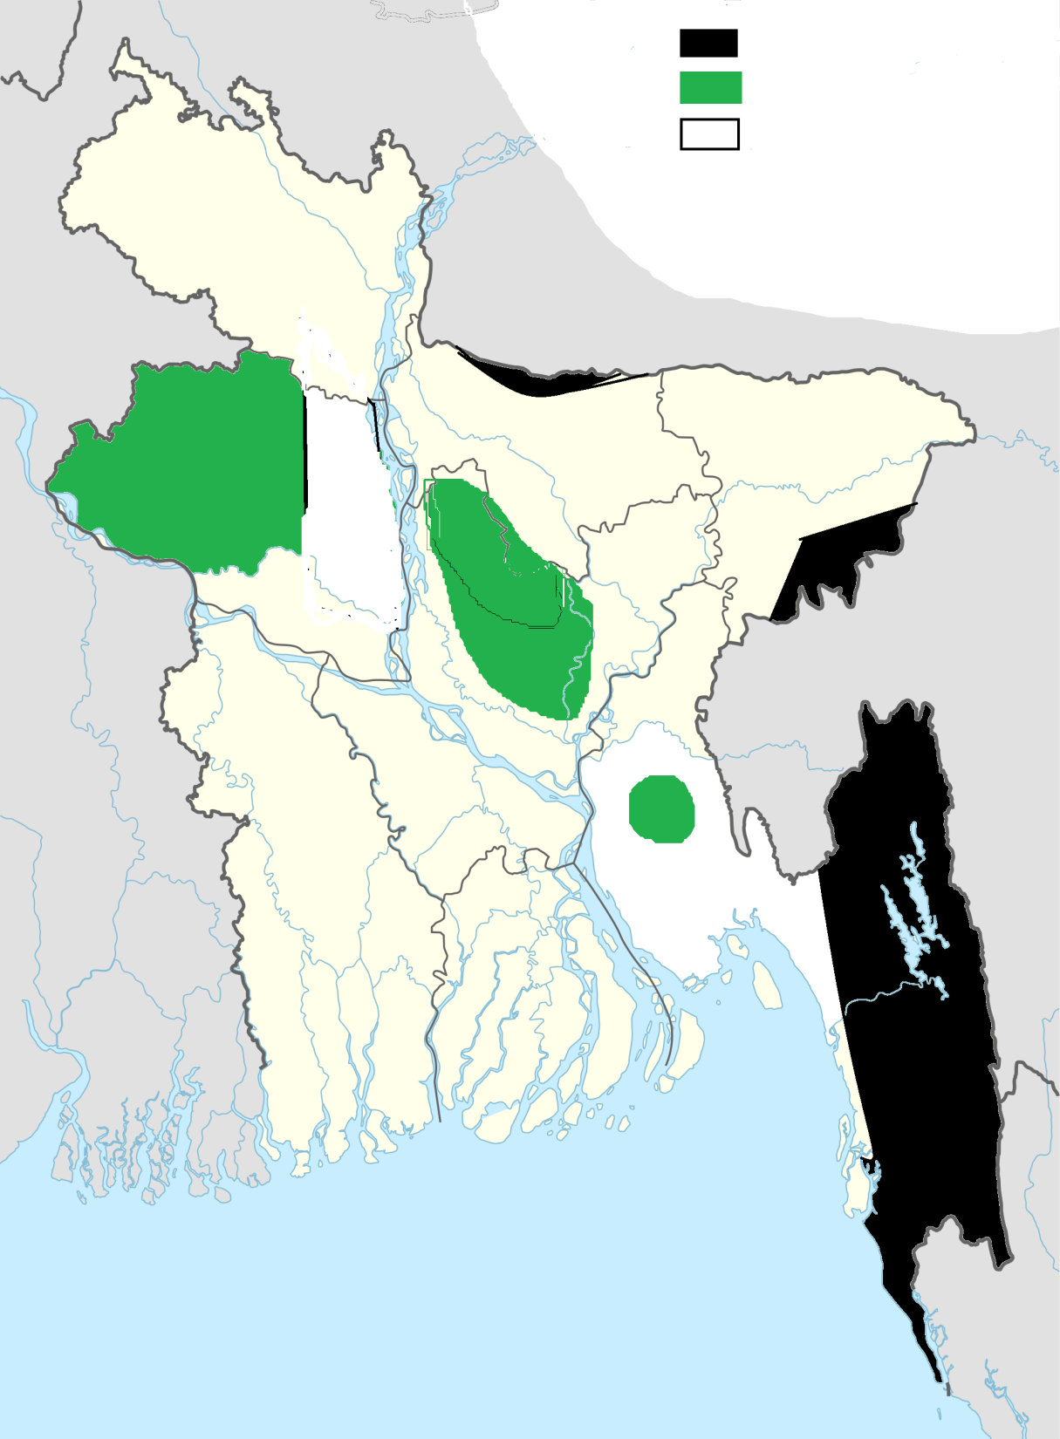
টারশিয়ারি যুগের পাহাড়সমূহ
প্লাইস্টোসিন কালের সোপানসমূহ
সাম্প্রতিক কালের প্লাবনভূমি
চিত্রঃ বাংলাদেশের ভূপ্রকৃতি

Slide 10
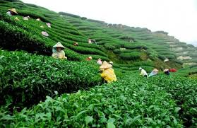
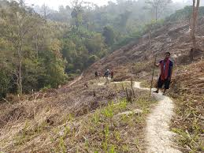
বাংলাদেশের ভূপ্রকৃতিক বৈশিষ্ঠ
টারশিয়ারী যুগের পাহাড়
দক্ষিন-পূর্বাঞ্চলের পাহাড়: রাঙ্গামাটি, খাগড়াছড়ি, বান্দরবন এবং চট্টগ্রাম জেলায় এ অঞ্চল অবস্হিত। গড় উচ্চতা
৬১০ মিটার। তাজিনডং (বিজয়)-১২৩১মি:, কিওক্রাডং-১২৩০মি:। কর্নফুলী, সাংগু, মাতামহুরী প্রধান নদী।
উত্তর-পূর্বাঞ্চলের পাহাড়ঃ সিলেট, সুনামগঞ্জ, মৌলভীবাজা্, হবিগঞ্জ জেলায় এ অঞ্চল অবস্হিত। গড়উচ্চতা ৬০-৯০মি:। প্রচুর বৃষ্ঠিপাত হয়, তাই পাহাড়ের ঢালে প্রচুর চা উৎপন্ন হয়।
সিলেট চা বাগান
তাজিনডং

Slide 11
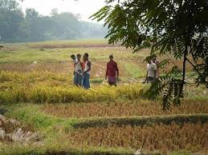
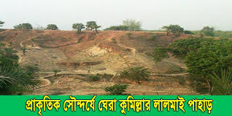
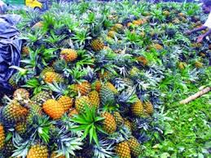
প্লাইস্টোসিন যুগের সোপান
বরেন্দ্রভূমিঃ নওগাঁ, রাজশাহ্‌ বগুড়া, জয়পুরহাট, গায়বান্ধা, রংপুর, দিনাজপুর জেলার অংশবিেশষ
নিয়ে বরেন্দ্রভূমি অবস্হিত। আয়তন-৯২৮৮ বর্গ কি;মি; গড় উচ্চতা ৬- ১৩ মি;।
মধুপুর ও ভাওয়ালের গড়ঃ টাংগাইল, ময়মনসিংহ ও গাজীপুর জেলায় এটি অবস্হিত। আয়তন-৪১০৫ বর্গ কি;মি;, উচ্চতা ৬- ১৩ মি;।
লালমাই পাহাড়ঃ কুমিল্লা শহরের ৮ কি;মি; পশ্চিমে অবস্হিত। গড় উচ্চতা ২১ মি;।
বরেন্দ্রভূমি
লালমাই পাহাড়
মধুপুর ও ভাওয়ালের গড়

Slide 12
সাম্প্রতিক কালের প্লাবন সমভূমি
এই এলাকা পদ্মা, যমুনা, ব্রহ্মপুত্র, মেঘনা প্রভৃতি নদ-নদীর উপনদী ও শাখানদীর পলিমাটি দ্বারা গঠিত।এ সমভূমির গড় উচ্চতা ৯ মিটারের কম।এ এলাকায় প্রতি বছরই বন্যা হয়।এ অন্চলে অনেক বিল ও জলাভূমি ছড়িয়ে রয়েছে। দক্ষিন অঞ্চলে অনেক ছোট-বড় দ্বীপ আছে। এ অঞ্চলের মাটি খুবই উর্বর মানুষ বসবাসের উপযোগী।এ অঞ্চলটি আবার কয়েকটি ভাগে বিভক্ত।
পাদদশীয় পলল সমভূমিঃ বৃহত্তর রংপুর ও দিনাজপুর জেলায়, গড় উচ্চতা ৩০ মি;।
পদ্মা-ব্রহ্মপুত্র-মেঘনা প্লাবন সমভুমিঃ বৃহত্তর ঢাকা কুমিল্লা,ময়মনসিংহ, টাংগাইল,পাবনা ও রাজশাহী।
কুমিল্লার সমভূমিঃ চাঁদপুর,কুমিল্লা,ব্রাহ্মনবাড়িয়া,লক্ষীপু্‌র,ফেনী,হবিগঞ্জ জেলাগুলোর কিছু অংশে।
সিলেট অববাহিকাঃ সিলেট,সুনামগঞ্জ,মৌলভীবাজার ওহবিগঞ্জের অধিকাংশ এবং কিশোরগঞ্জ ও নেত্রকোনা জেলার পূর্বাংশে।
স্চট্রগ্রামের উপকূলীয় সমভূমিঃ ফেনী নদী হতে কক্সবাজারের দক্ষিন পর্যন্ত।পতেঙ্গাঁ ও কক্সবাজার সমুদ্র সৈকত এখানে রয়েছে।
বদ্বীপ সমভূমিঃ বাংলাদেশের দক্ষীন-পশ্চীমাংশকে বদ্বীপ সমভূমি বলা হয়।

Slide 13
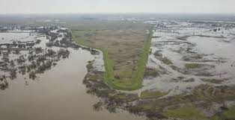
সাম্প্রতিক কালের প্লাবন সমভূমি

Slide 14
দলগত কাজ
বাংলাদেশের মানচিত্রে বিভিন্ন ভূপ্রকৃতি কোন কোন জেলায় পড়েছে খাতায় লিখ।

Slide 15
একক কাজ
বাংলাদেশের মানচিত্র অংকন করে ভূপ্রকৃতির প্রধান ৩টি ভাগ দেখাও।

Slide 16
বাড়ীর কাজ
বাংলাদেশের ভূপ্রকৃতির বৈশিষ্ঠ্যগুলো লিখবে।

Slide 17
মূল্যায়ন
বাংলাদেশের কোন নদীকে খরস্রোতা নদী বলা হয় ?
বাংলাদেশের বৃহত্তম পাহাড়ের নাম কি ?
পৃথিবীর বৃহত্তম সমুদ্র সৈকতের নাম কি ?
তোমার নিজ এলাকা কোন ভূপ্রকৃতির অন্তর্গত বল ?

Slide 18
ধন্যবাদ

